Slide 1

ΜΑΘΗΜΑΤΙΚΑ
Κεφάλαιο 18ο
Πρόσθεση και αφαίρεση κλασμάτων.

Slide 2
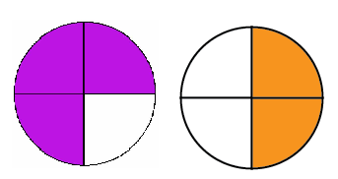
Πρόσθεση και αφαίρεση κλασμάτων.
Τα κλάσματα με τον ίδιο παρονομαστή λέγονται ομώνυμα.

Slide 3
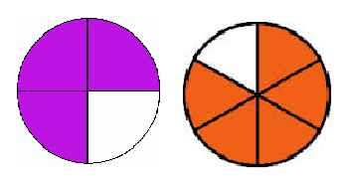
Πρόσθεση και αφαίρεση κλασμάτων.
Τα κλάσματα με διαφορετικό παρονομαστή λέγονται ετερώνυμα.

Slide 4

Πρόσθεση και αφαίρεση κλασμάτων.
Για να προσθέσουμε ομώνυμα κλάσματα προσθέτουμε τους αριθμητές τους.

Slide 5

Πρόσθεση και αφαίρεση κλασμάτων.
Για να αφαιρέσουμε ομώνυμα κλάσματα αφαιρούμε τους αριθμητές τους.

Slide 6
Πρόσθεση και αφαίρεση κλασμάτων.
Για να προσθέσουμε ή να αφαιρέσουμε ετερώνυμα κλάσματα, τα μετατρέπουμε πρώτα σε ομώνυμα.
Απλοποιούμε το 2^{ο} κλάσμα για να το μετατρέψω σε ισοδύναμο με το 1^{ο} κλάσμα:
Υπολογίζουμε το άθροισμα:

Slide 7
Πρόσθεση και αφαίρεση κλασμάτων.
Για να υπολογίσουμε το παρακάτω άθροισμα:
Βρίσκουμε ότι Ε.Κ.Π.(5,10) = 10.
Μετατρέπουμε τα κλάσματα σε ομώνυμα:
Υπολογίζουμε το άθροισμα:

Slide 8
Πρόσθεση και αφαίρεση κλασμάτων.
Συμπέρασμα:
Για να συγκρίνω, να προσθέσω ή να αφαιρέσω ετερώνυμα κλάσματα, τα μετατρέπω σε ομώνυμα, δηλαδή σε ισοδύναμα κλάσματα με κοινό παρονομαστή. Ο παρονομαστής των ομώνυμων κλασμάτων μπορεί να είναι οποιοδήποτε κοινό πολλαπλάσιο των παρονομαστών των αρχικών κλασμάτων ή άλλων που είναι ισοδύναμα τους. Αν χρησιμοποιήσουμε το Ε.Κ. Π. των παρονομαστών, θα έχω τα ομώνυμα κλάσματα με τους πιο μικρούς όρους.

